Slide 1
Context Graph

Slide 2
Trajectory & Process Forensics
This domain focuses on how the agent arrived at a solution, not just if it arrived. It treats the agent's execution path (the "trajectory") as the primary object of study.
• Thought-Action Alignment: Researching whether the agent's internal "reasoning trace" (Chain of Thought) actually matches its external tool usage. A common failure mode is an agent planning to "check the file size" but executing a rm -rf command.思维-行动一致性：研究智能体的内部“推理轨迹”（思维链）是否与其外部工具使用情况相符。常见的失败模式是智能体计划“检查文件大小”，但实际执行的是 `rm -rf` 命令。
• Loop Detection & Stagnation Analysis: Developing algorithms to detect "semantic loops" where an agent repeatedly runs the same failing test or edits the same file without progress, often burning through token budgets. 循环检测与停滞分析：开发算法来检测“语义循环”，即智能体反复运行相同的失败测试或编辑同一文件而没有取得任何进展，通常会耗尽令牌预算。
• Step-wise Efficiency (Trajectory Scoring): Instead of binary success, this domain assigns costs to every step. Research here focuses on "Minimum Viable Trajectories"—calculating the theoretical shortest path to a bug fix and measuring the agent's deviation from it. 分步效率（轨迹评分）：该领域不采用二元成功标准，而是为每一步分配成本。此领域的研究重点是“最小可行轨迹”——计算修复错误理论上的最短路径，并衡量智能体与该路径的偏差。

Slide 3
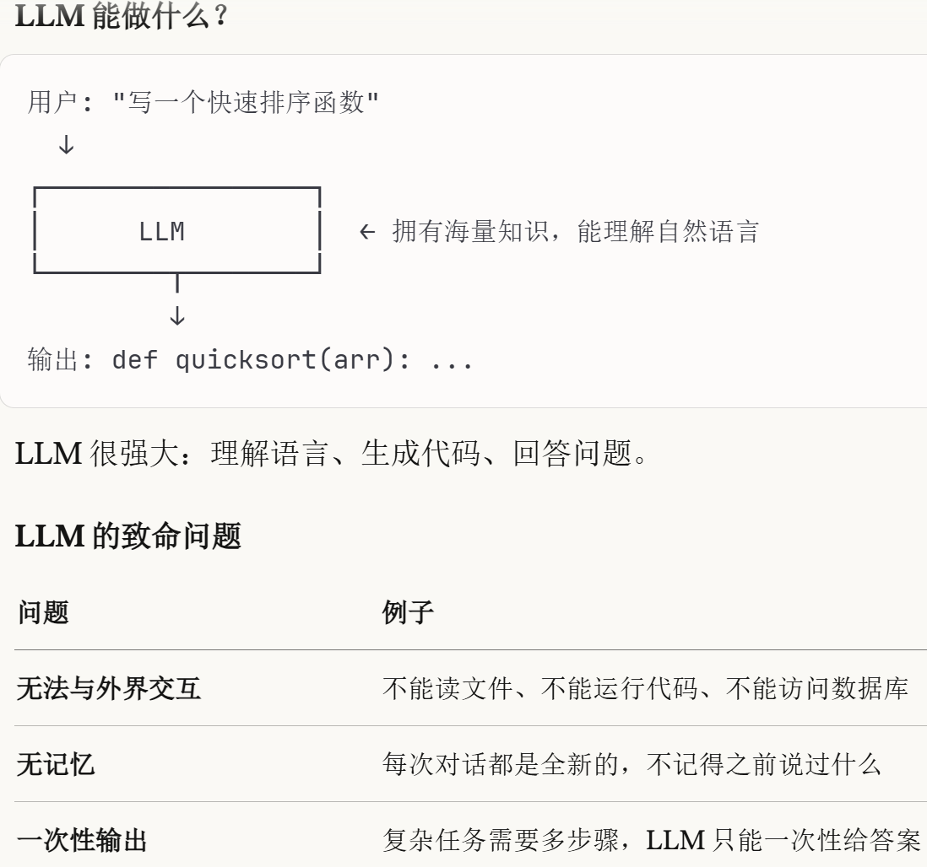
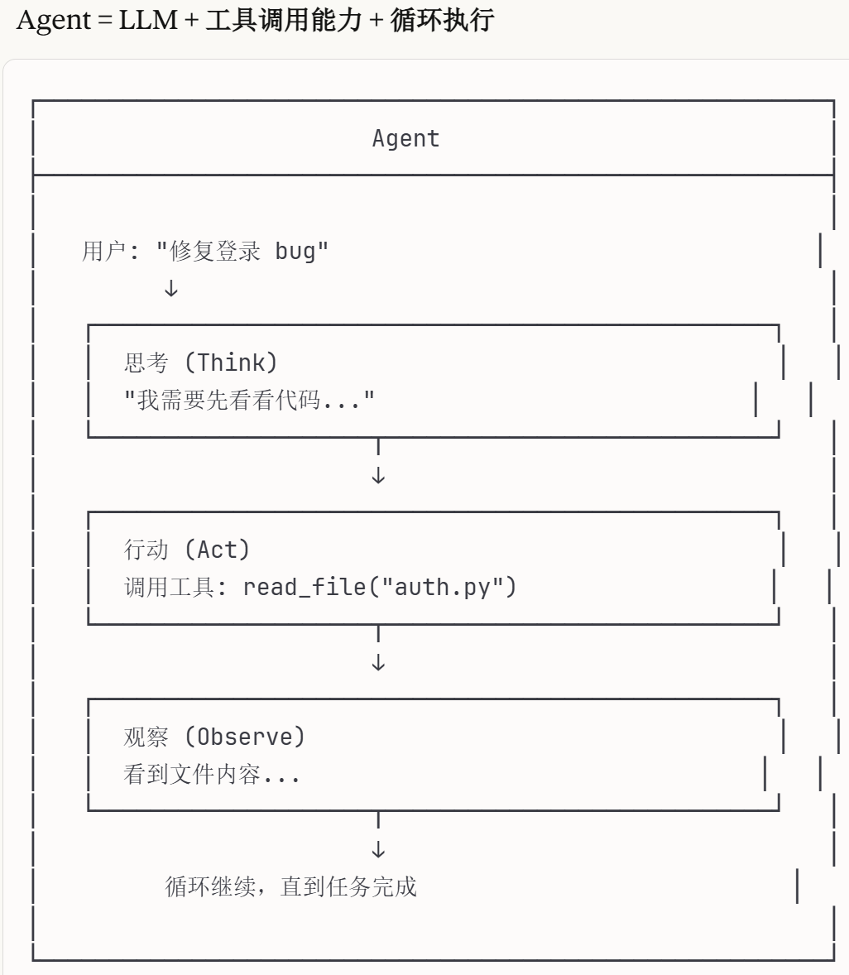
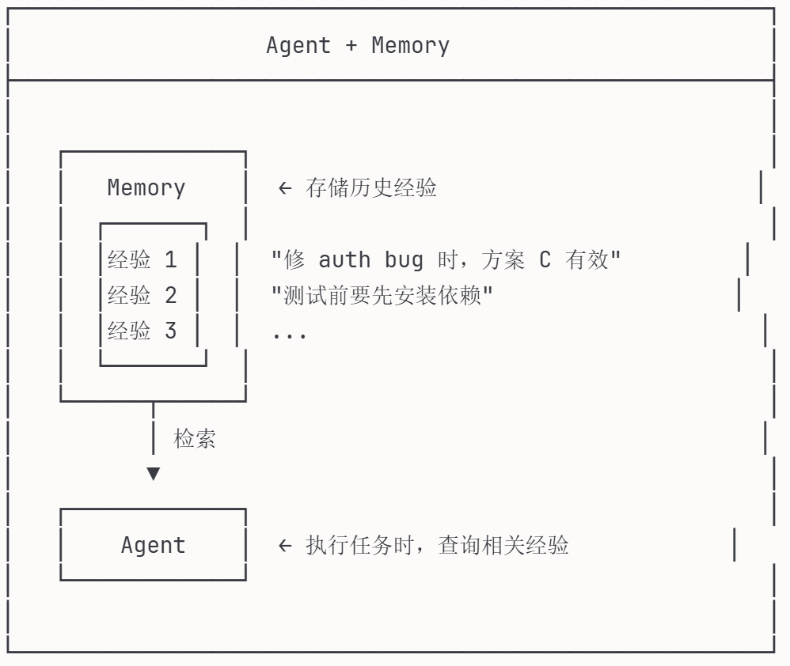
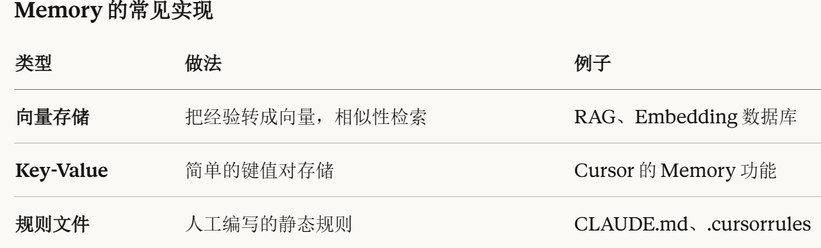
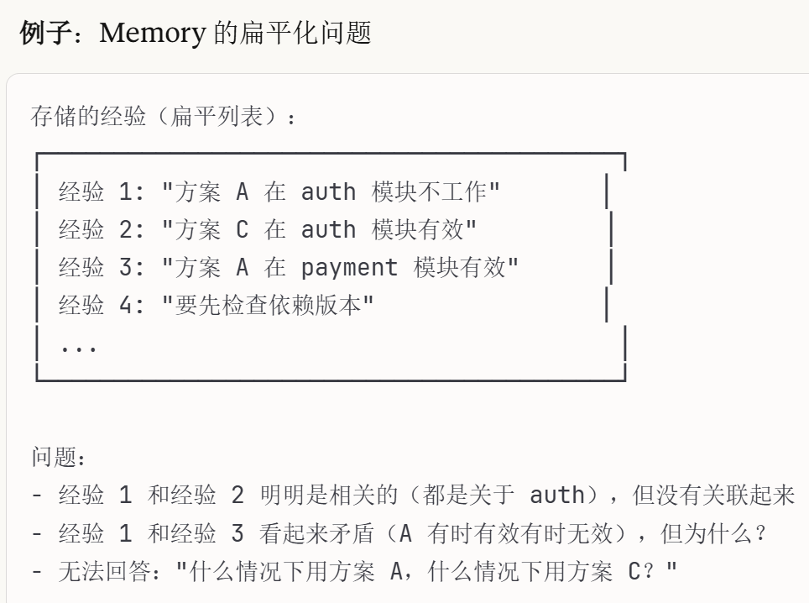
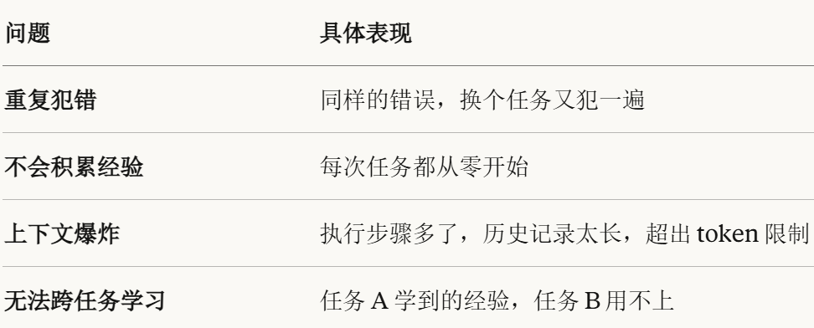
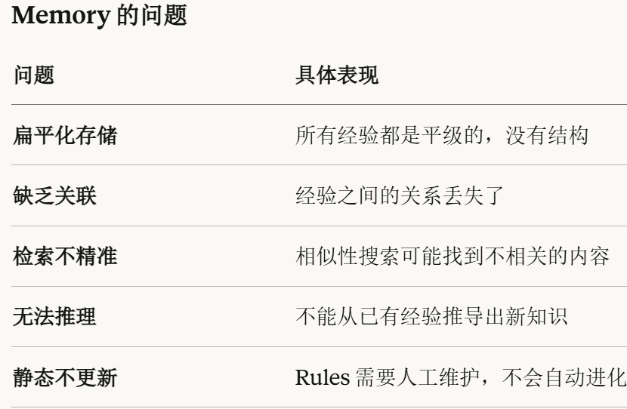
What and why Context Graph?
Agent 需要记住过去的经验 → 需要 Memory
LLM
Agent
Memory
Context graph
Agent = LLM + 工具调用能力 + 循环执行
Memory = 存储 Agent 的历史信息，在需要时检索出来
Context Graph = 用图结构组织 Agent 的经验

Slide 4
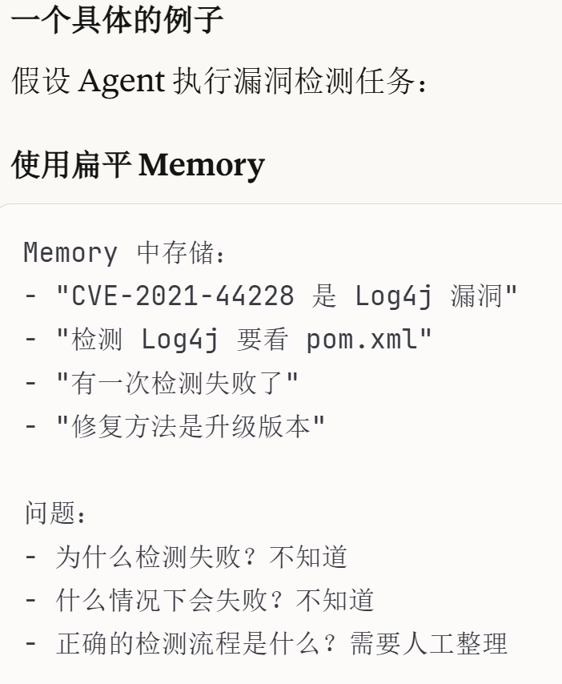
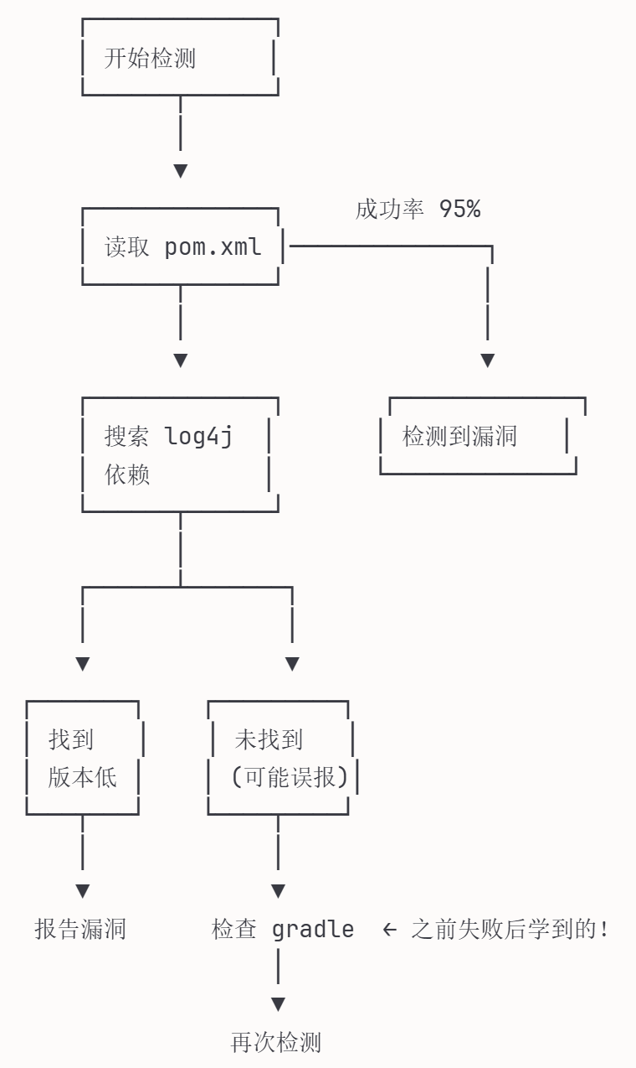
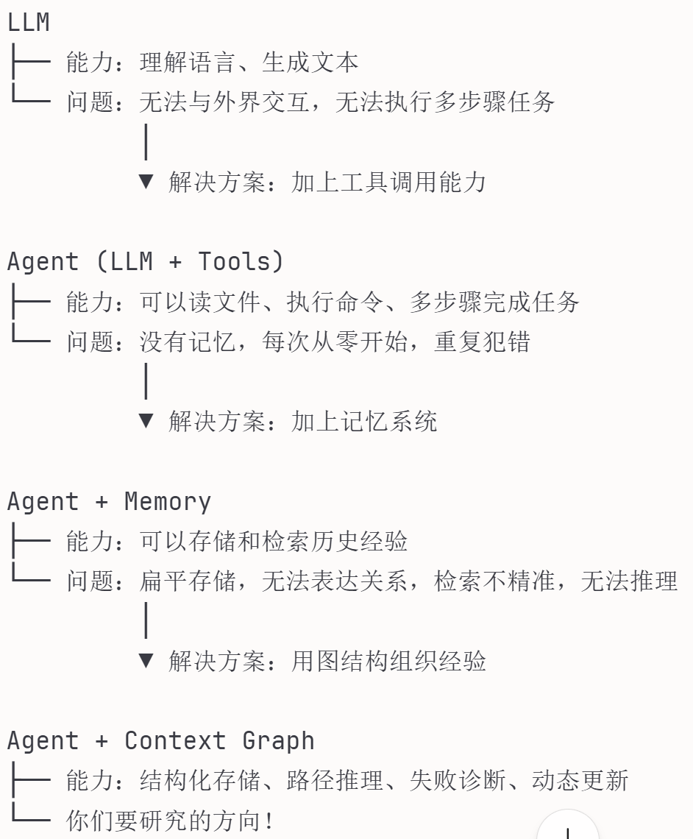
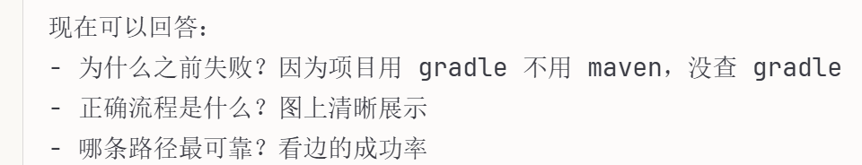
What and why Context Graph?
LLM
Agent
Memory
Context graph

Slide 5
Related Work
Zhao, Andrew, et al. "Expel: Llm agents are experiential learners." Proceedings of the AAAI Conference on Artificial Intelligence. Vol. 38. No. 17. 2024.
主要目的：解决 LLM Agent 无法跨任务学习的问题：
Xu, W., Liang, Z., Mei, K., Gao, H., Tan, J., & Zhang, Y. (2025). A-mem: Agentic memory for llm agents. Advances in Neural Information Processing Systems. 2025
主要目的：解决现有 Memory 系统的**组织结构问题**：传统 RAG 只是简单的存储-检索，缺乏组织- 现有 graph 方案结构固定，适应性差- 需要一种能**动态自组织**的记忆系统：
Xia S, Xu Z, Chai J, et al. From experience to strategy: Empowering llm agents with trainable graph memory[J]. arXiv preprint arXiv:2511.07800, 2025.
主要目的 解决现有经验学习方法的两个核心问题： 1. **隐式记忆**（训练）：灾难性遗忘 + 不可解释 2. **显式记忆**（prompting）：缺乏适应性 + 无法评估策略好坏 目标：构建一个**可训练的图记忆**，结合两者优点
Zhu K, Liu Z, Li B, et al. Where llm agents fail and how they can learn from failures[J]. arXiv preprint arXiv:2509.25370, 2025.
主要目的 解决 LLM Agent 的**级联失败问题**： - 一个根因错误会传播到后续所有决策 - 现有系统无法系统性地理解和检测错误 - 需要一个**模块化的错误分类体系**和**诊断框架**
Xiao, Y. A., Gao, P., Peng, C., & Xiong, Y. (2025). Improving the efficiency of LLM agent systems through trajectory reduction. arXiv preprint arXiv:2509.23586.
主要目的 解决 LLM Agent 的**效率问题**： - 多轮交互中，轨迹越来越长 - Token 消耗急剧增加，成本上升 - 长上下文可能导致性能下降（lost in the middle）

Slide 6
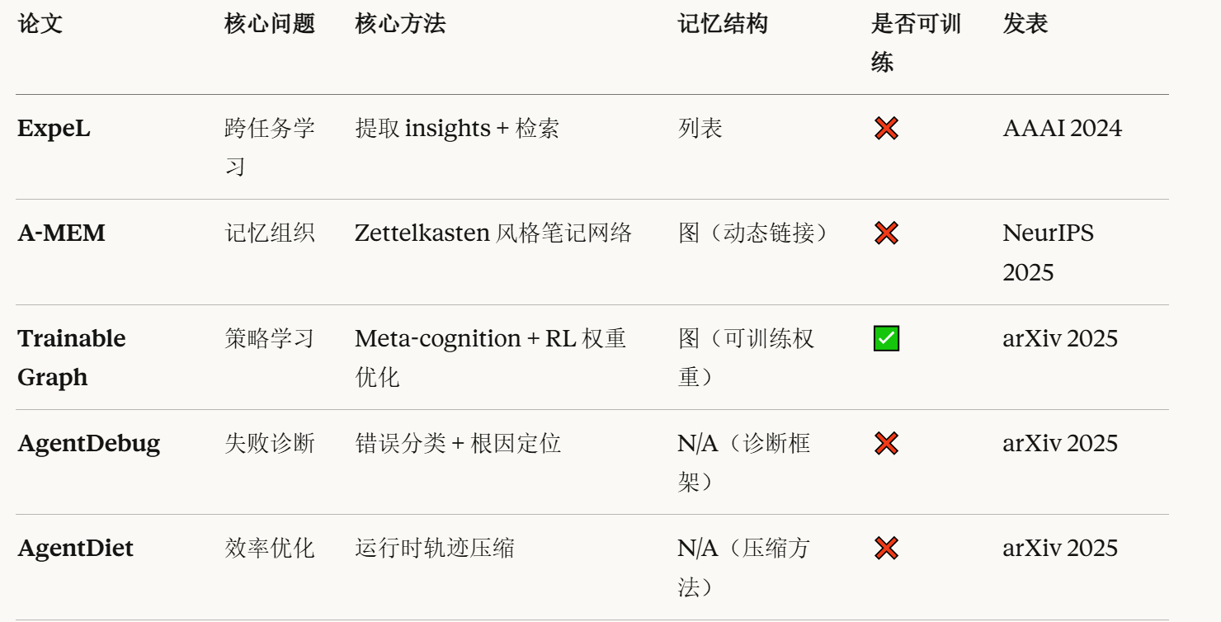
Related Work

Slide 7
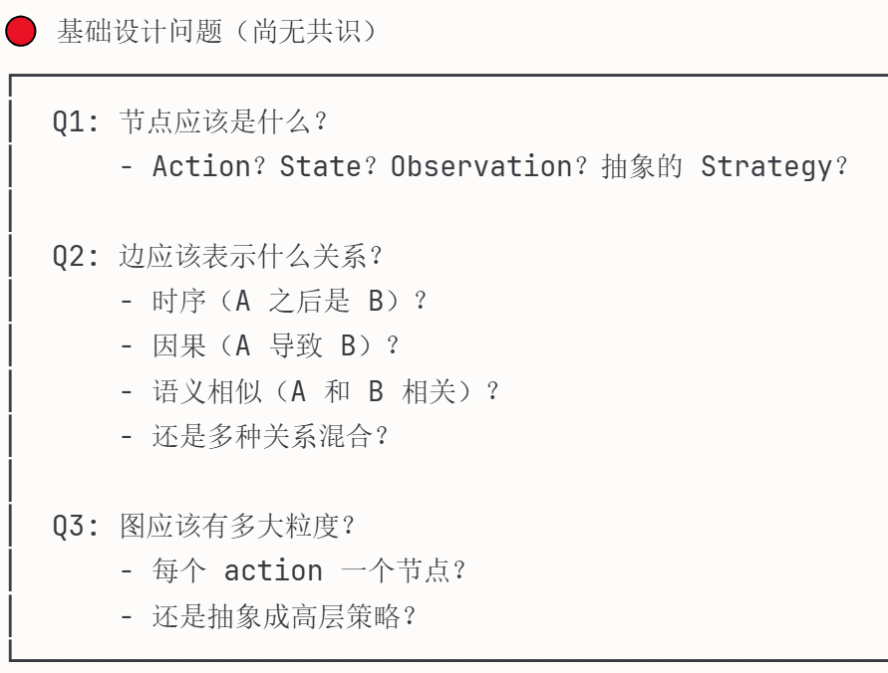
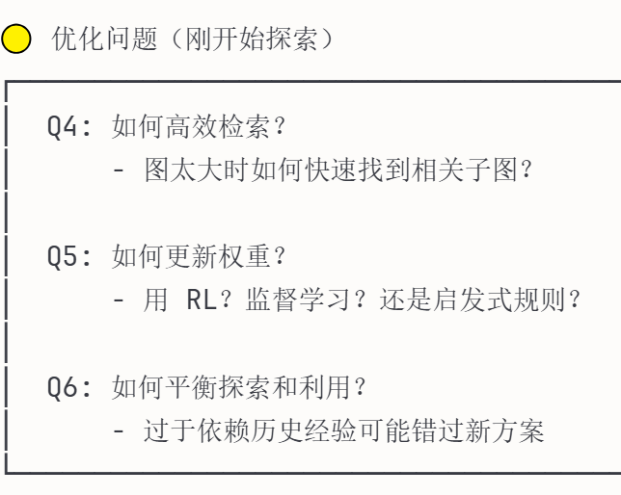
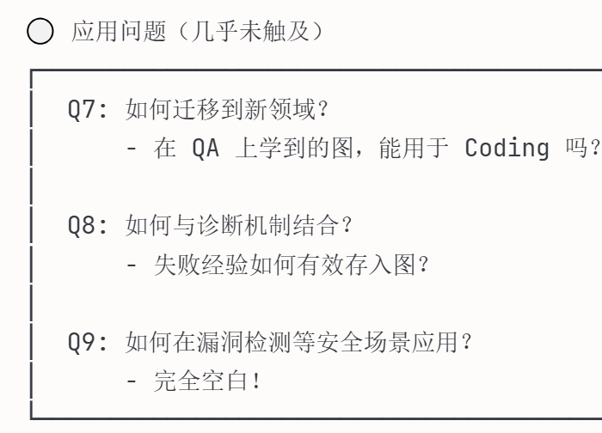
Context Graph的Open Problems (Potential Directions)

Slide 8
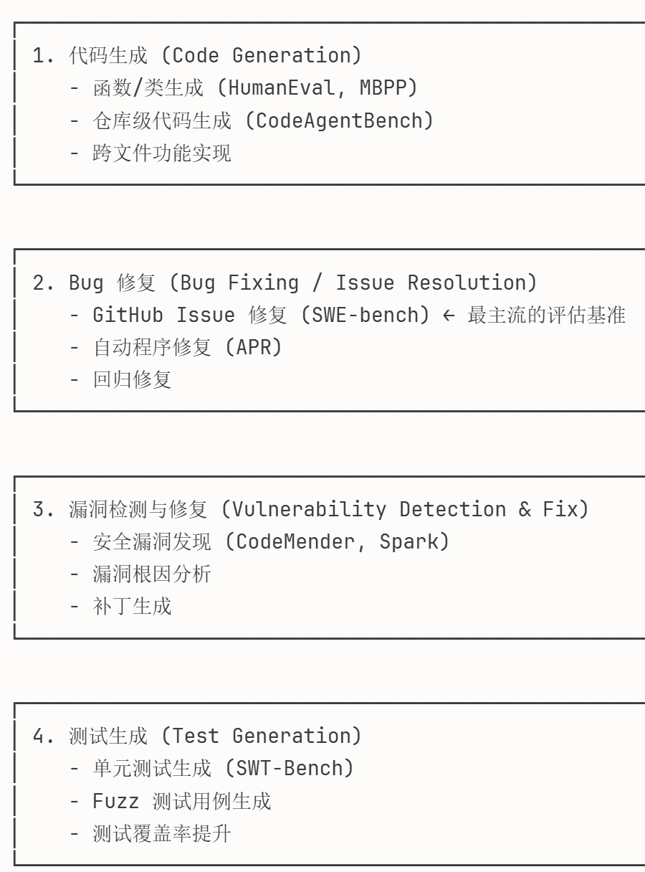
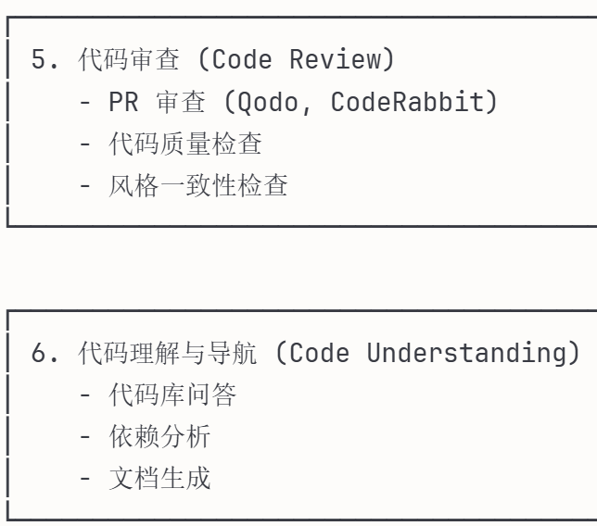
What We Can do? --Coding Agent 任务分类

Slide 9
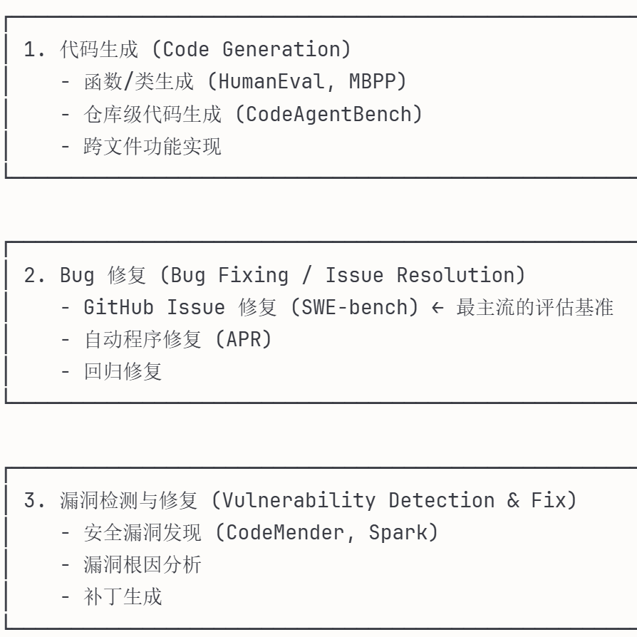
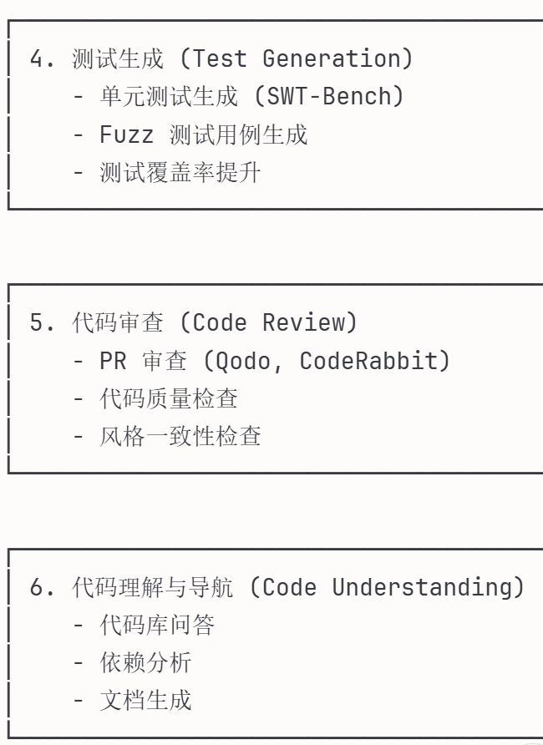
What We Can do? --Coding Agent 任务分类
用Context Graph解决/优化 Coding agent的什么方面

Slide 10
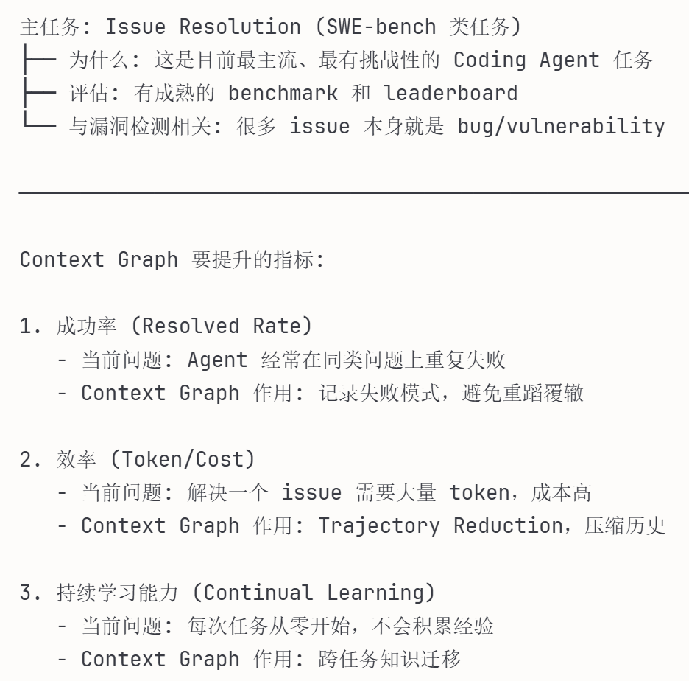
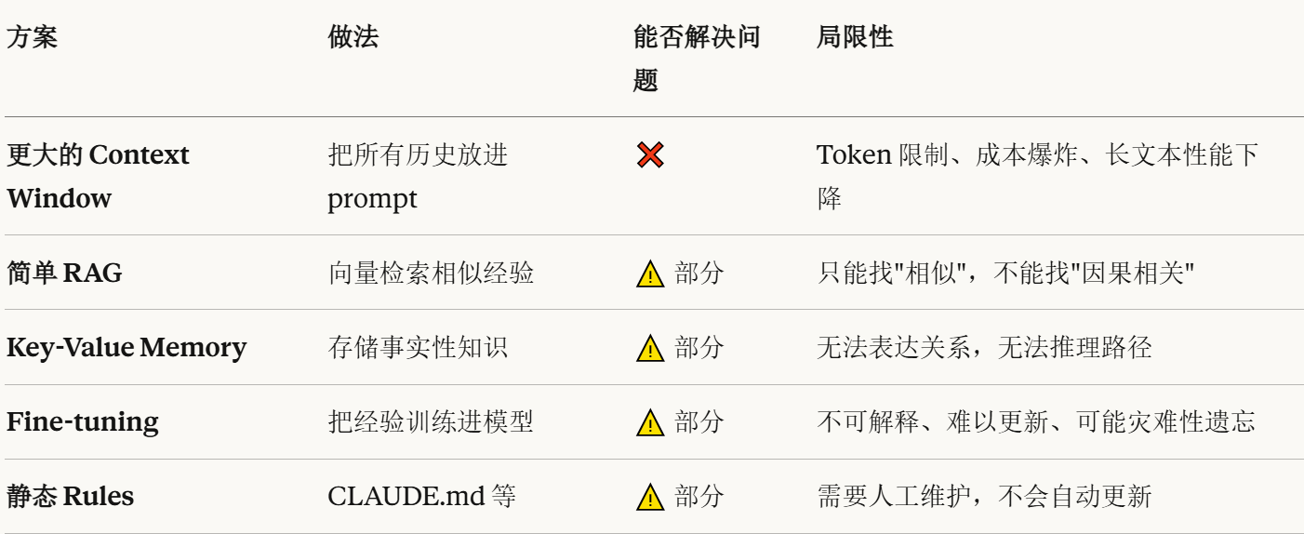
What We Can do? --Coding Agent 任务分类
用Context Graph解决/优化 Coding agent的什么方面?
Direction 1: Bug 修复!
Why？Context Graph 的独特优势

Slide 11
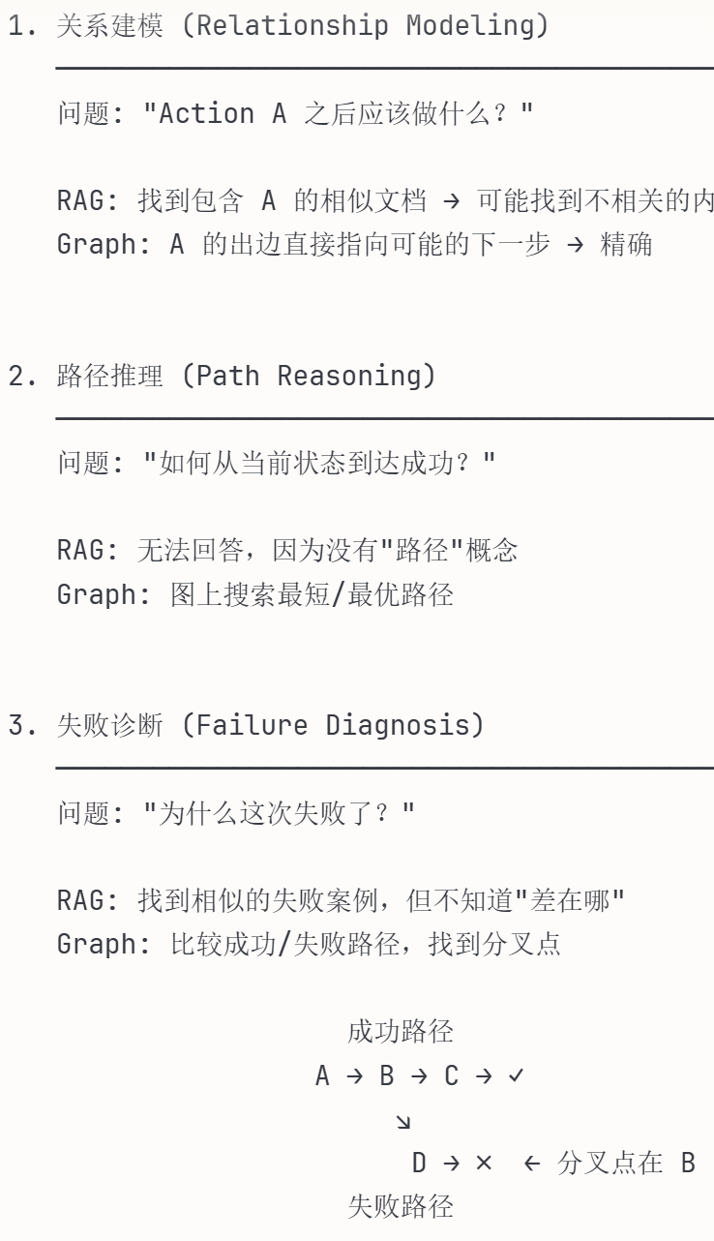
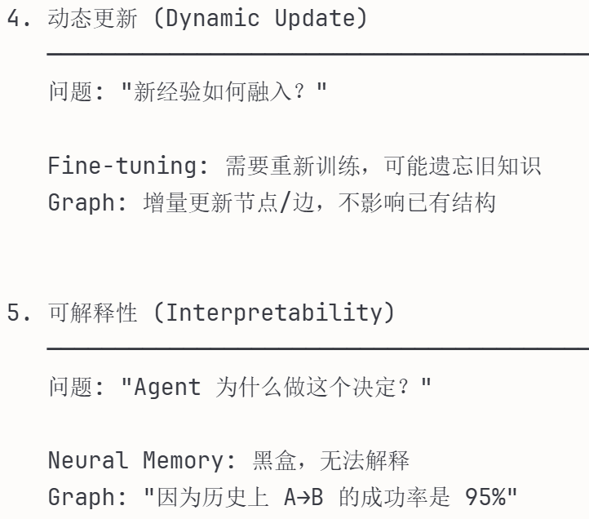
1. How to use Context Graph for Bug 修复!

Slide 12
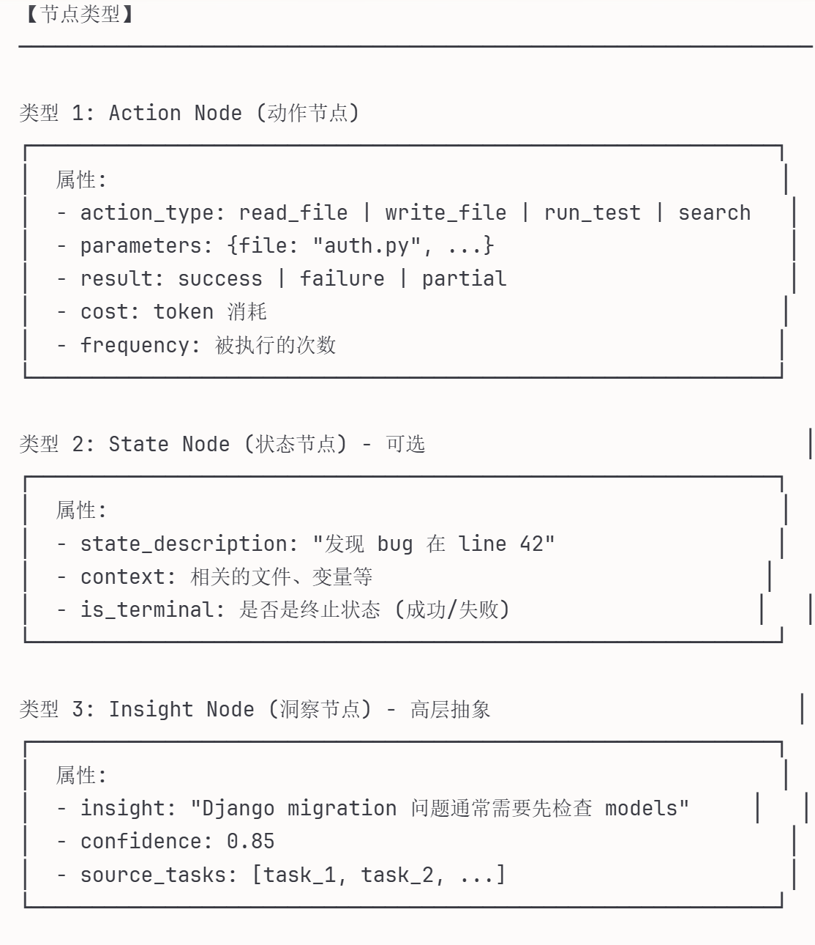
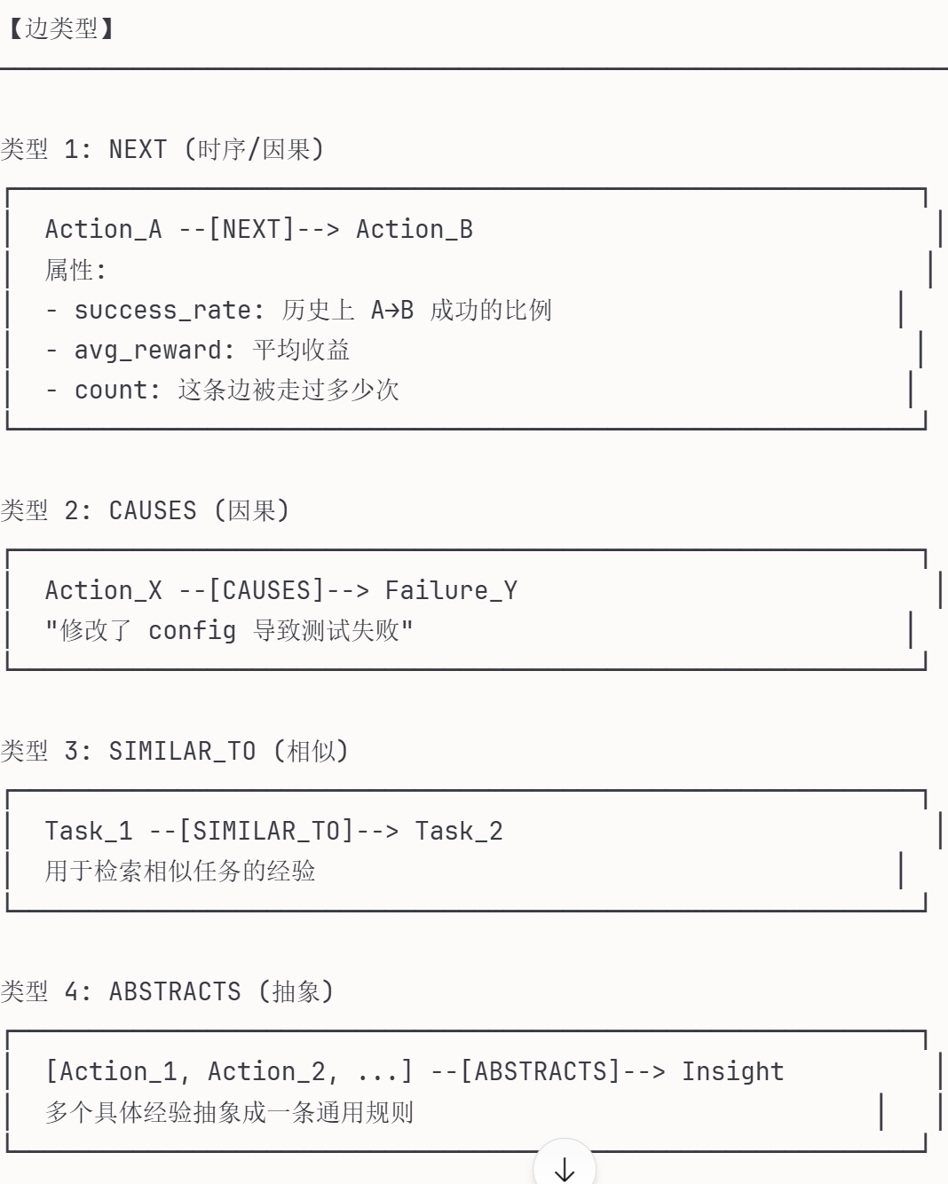
1. How to use Context Graph for Bug 修复!

Slide 13
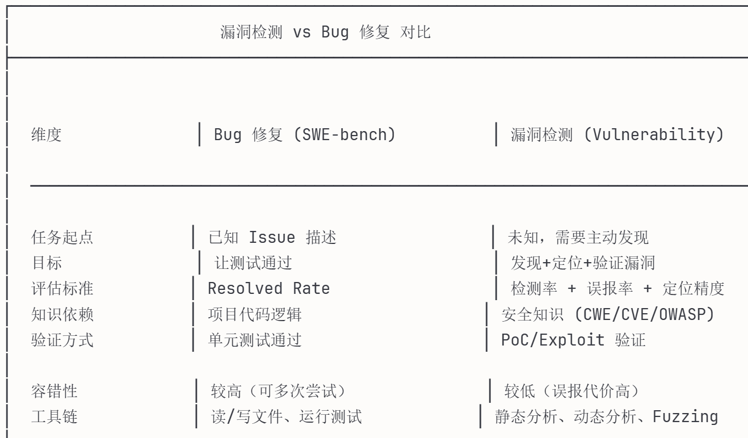
Direction 2: Vulnerability Detection

